Slide 1
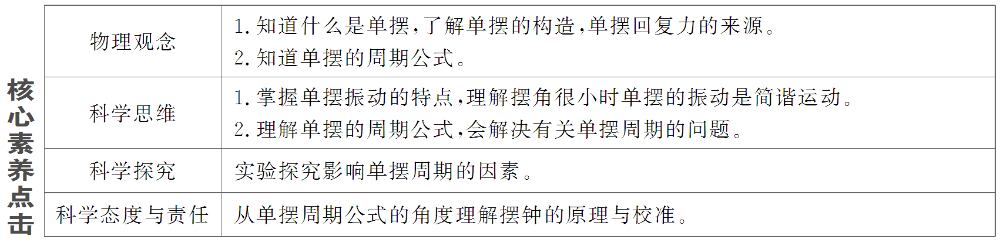
第三节 单 摆

Slide 2

一、单摆
1．填一填
(1)定义：悬挂物体的绳子的伸缩和质量可以忽略不计，绳长比物体的尺寸大很多，物体可以看作质点，这样的装置可以看作单摆。
(2)单摆是一种理想化模型。
(3)单摆的摆角小于 ___，单摆的摆动可近似看成 。
5°
简谐运动

Slide 3
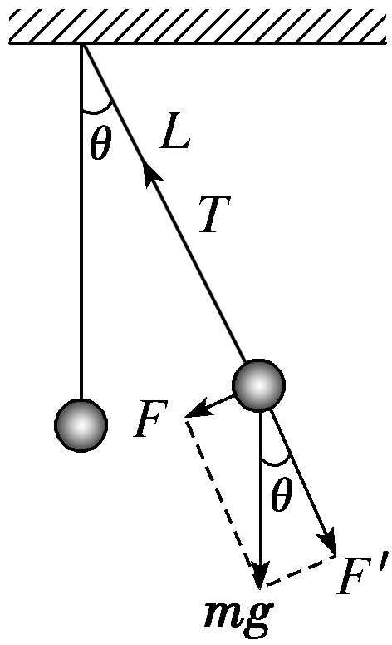
(4)单摆的回复力。
①来源：重力mg沿圆弧切线方向的 。
②大小：F＝ 。
2．判一判
(1)单摆摆球受重力、摆线的拉力、回复力、向心力作用。 ( )
(2)单摆摆球受的回复力最大时，向心力为0；回复力为0时，向心力最大。 ( )
(3)单摆的回复力就是摆球的向心力。 ( )
分力
mgsin θ
×
√
×

Slide 4
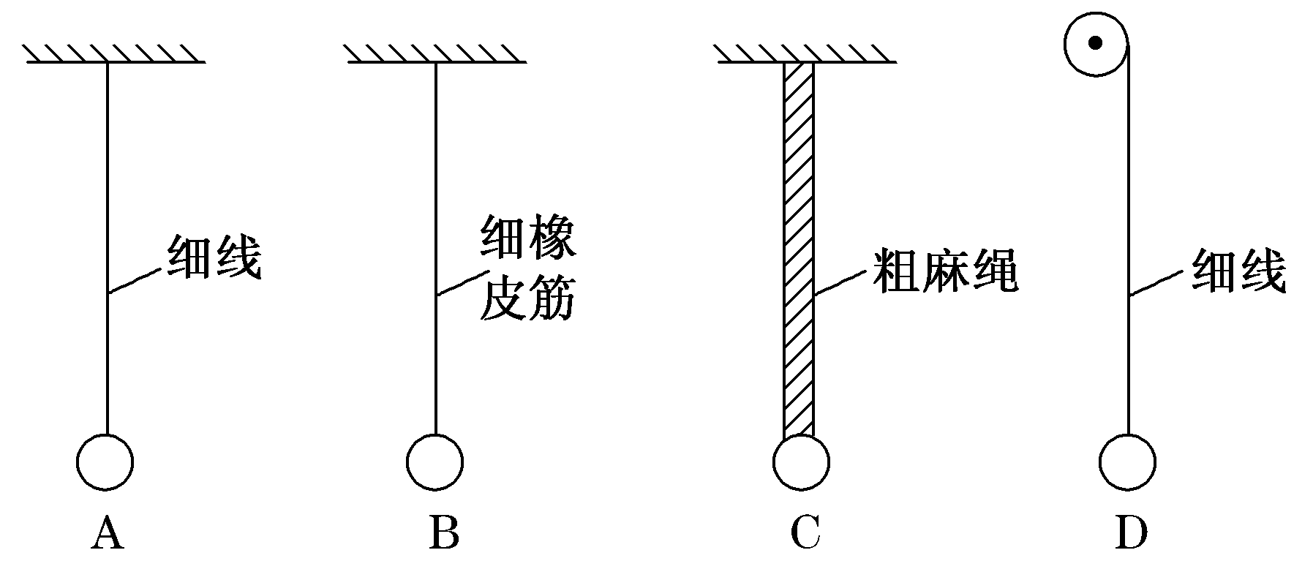
3．选一选
在如图所示的装置中，可视为单摆的是 ( )
解析：单摆的悬线要求无弹性、直径小且质量可忽略，故A正确，B、C错误；悬点必须固定，故D错误。
答案：A

Slide 5
控制变量

Slide 6
(4)单摆的周期与装置的固有因素有关，和外界条件无关，故单摆的周期也叫作单摆的 周期。
(5)弹簧振子的简谐运动的周期和频率也是固有的，与弹簧振子的 和振子质量有关。
2．判一判
(1)单摆摆球的质量越大，周期越小。 ( )
(2)单摆的摆线越长，周期越大。 ( )
(3)单摆的振幅越大，周期越大。 ( )
固有
劲度系数
×
√
×

Slide 7
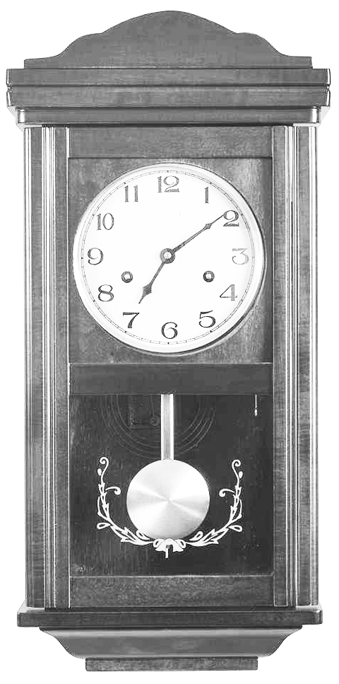
3．想一想
如图，某同学家中有一架摆钟。
(1)若发现摆钟走得较慢，应怎样调节钟摆？
(2)将摆钟从北京带到广州，摆钟走得快了，还是慢了？

Slide 8
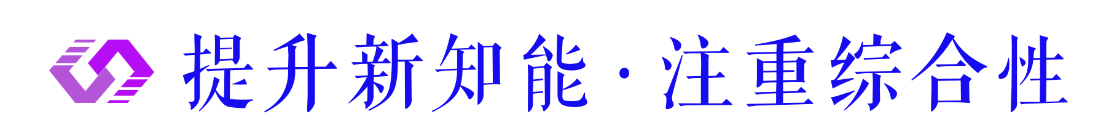
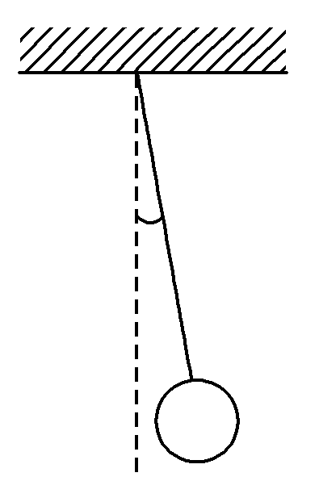
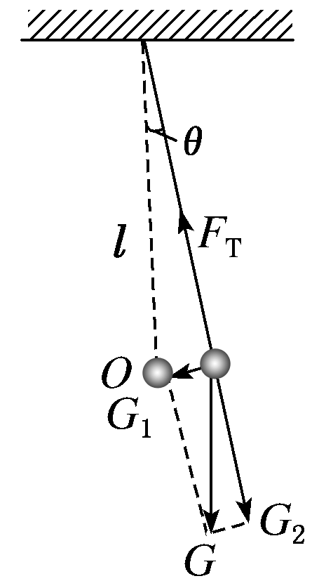
探究(一) 单摆的回复力及运动特征
[问题驱动]
如图所示，小球和细线构成一个单摆，运动过程中
小球受到几个力的作用？什么力充当了小球振动的回复力？
提示：小球受两个力的作用：重力和细线的拉力。重力沿圆弧切线方向的分力G₁＝mgsin θ，提供了使小球振动的回复力，如图所示。

Slide 9
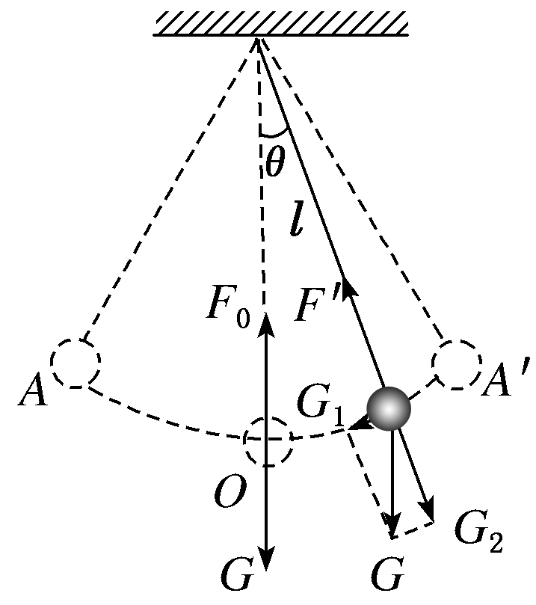
[重难释解]
1．单摆的回复力
如图所示，重力G沿圆弧切线方向的分力G₁＝mgsin θ是沿摆球运动方向的力，正是这个力提供了使摆球振动的回复力F＝G₁＝mgsin θ。

Slide 11
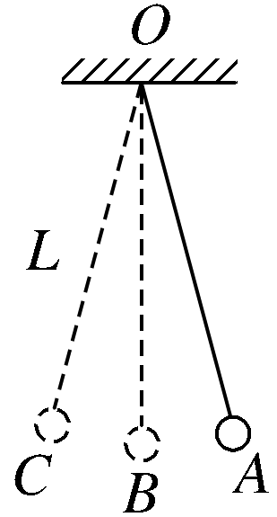
典例1 图中O点为单摆的固定悬点，现将摆球(可视为质点)拉至A点，此时细线处于张紧状态，释放摆球，摆球将在竖直平面内的A、C之间来回摆动，B点为运动中的最低位置，则在摆动过程中 ( )
A．摆球在A点和C点处，速度为0，合力也为0
B．摆球在A点和C点处，速度为0，回复力也为0
C．摆球在B点处，速度最大，回复力也最大
D．摆球在B点处，速度最大，细线拉力也最大

Slide 12

[解析] 摆球在摆动过程中，最高点A、C处速度为0，回复力最大，合力不为0，故A、B错误；在最低点B，速度最大，回复力为0，摆球做圆周运动，细线的拉力最大，故C错误，D正确。
[答案] D
(1)摆球一边做简谐运动，一边做竖直面内的圆周运动。
(2)易混淆回复力和向心力，回复力等于重力沿圆弧切线方向的分力，而向心力是沿摆线方向的合力。
(3)摆球做简谐运动到平衡位置时，回复力等于0，而向心力最大。

Slide 13
[素养训练]
1．(多选)单摆是为研究振动而抽象出的理想化模型，其理想化条件是 ( )
A．摆线质量不计
B．摆线长度不伸缩
C．摆球的直径比摆线长度小得多
D．只要是单摆的运动就是简谐运动
解析：单摆由摆线和摆球组成，摆线只计长度不计质量且摆线不伸缩，摆球直径远小于摆线长度，A、B、C项正确；把单摆的运动作为简谐运动来处理是有条件的，只有在偏角很小(θ<5°)的情况下才能视单摆的运动为简谐运动，D项错误。
答案：ABC

Slide 14
2．关于单摆摆球在运动过程中的受力情况，下列结论正确的是 ( )
A．摆球受重力、摆线的张力、回复力、向心力作用
B．摆球的回复力最大时，向心力为零；摆球的回复力为零时，向心力最大
C．摆球的回复力最大时，摆线中的张力大小比摆球的重力大
D．摆球的向心力最大时，摆球的加速度方向沿摆球的运动方向
解析：摆球在摆动过程中只受重力和摆线的张力，回复力和向心力都是按效果命名的，A错误；摆球摆动到回复力最大即最大位移处时，速度为零，向心力为零，此时摆线的张力等于球的重力沿摆线方向的分力，一定小于摆球重力，摆球在平衡位置时，向心力最大，此时加速度方向沿摆线方向，B正确，C、D错误。
答案：B

Slide 15
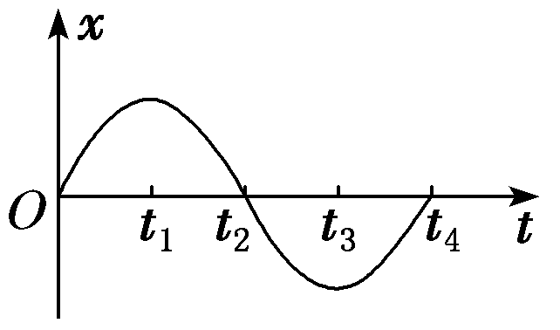
3.一单摆做小角度摆动，其振动图像如图所示，以下说法正确的是 ( )
A．t₁时刻摆球速度最大，摆球的回复力最大
B．t₂时刻摆球速度为0，悬线对它的拉力最小
C．t₃时刻摆球速度为0，摆球的回复力最小
D．t₄时刻摆球速度最大，悬线对它的拉力最大
解析：在t₁时刻和t₃时刻摆球的位移最大，回复力最大，速度为0，A、C均错误；在t₂时刻和t₄时刻摆球在平衡位置，速度最大，悬线拉力最大，回复力为0，故B错误，D正确。
答案：D

Slide 16
探究(二) 单摆周期公式的理解和应用
[问题驱动]
由于单摆的回复力是由摆球的重力沿圆弧切线方向的分力提供的，那么是否摆球的质量越大，回复力越大，单摆摆动得越快，周期越小？

Slide 18
3．等效摆长
摆长l是指摆动圆弧的圆心到摆球重心的距离，而不一定是摆线的长。

Slide 19
续表

Slide 20
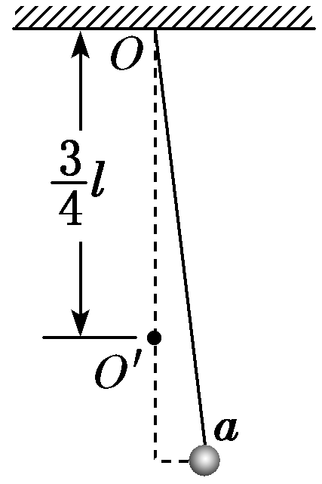

Slide 21
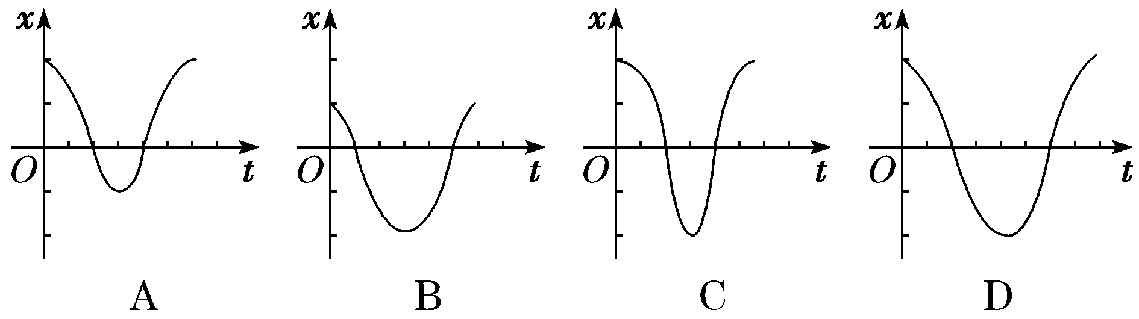

Slide 22


Slide 23
[素养训练]
1．若单摆的摆长不变，摆球的质量减小，摆球离开平衡位置的最大摆角减小，则单摆振动的 ( )
A．频率不变，振幅不变 B．频率不变，振幅改变
C．频率改变，振幅不变 D．频率改变，振幅改变

Slide 25
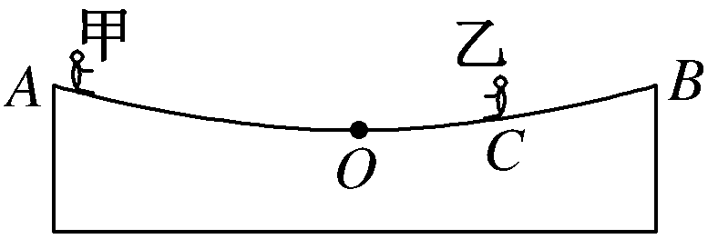
3. 如图所示，甲、乙两个体重相等的小孩玩滑梯游戏，AB为半径很大的光滑圆槽，A、B两点在同一水平高度上，且AB弧长远小于半径，圆槽的最低点为O，开始时甲静止在A点，乙静止在弧OB的中点C，听到哨声两人同时无初速滑下，则 ( )
A．两人在O点相遇
B．两人在O点左侧相遇
C．相遇时的动能相同
D．相遇时两人的向心加速度相同

Slide 27
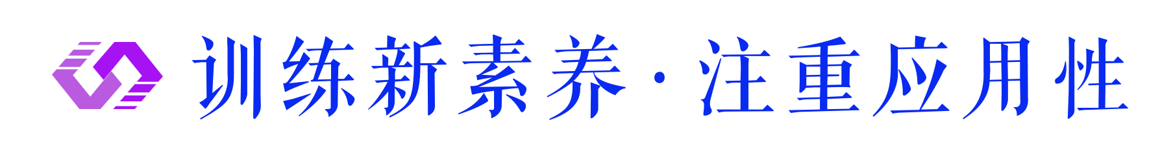
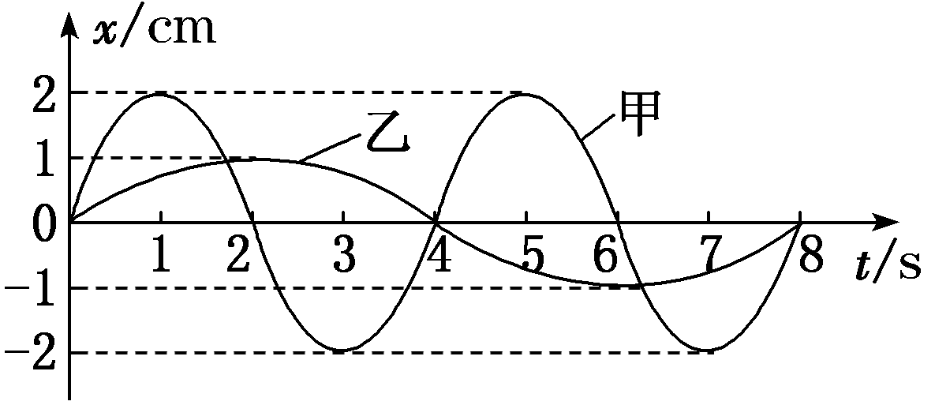
一、培养创新意识和创新思维
1．(选自人教版新教材课后练习)下图是两个单摆的振动图像。
(1)甲、乙两个摆的摆长之比是多少？
(2)以向右的方向作为摆球偏离平衡位置的位移的正方向，从t＝0起，乙第一次到达右方最大位移时，甲摆动到了什么位置？向什么方向运动？

Slide 29
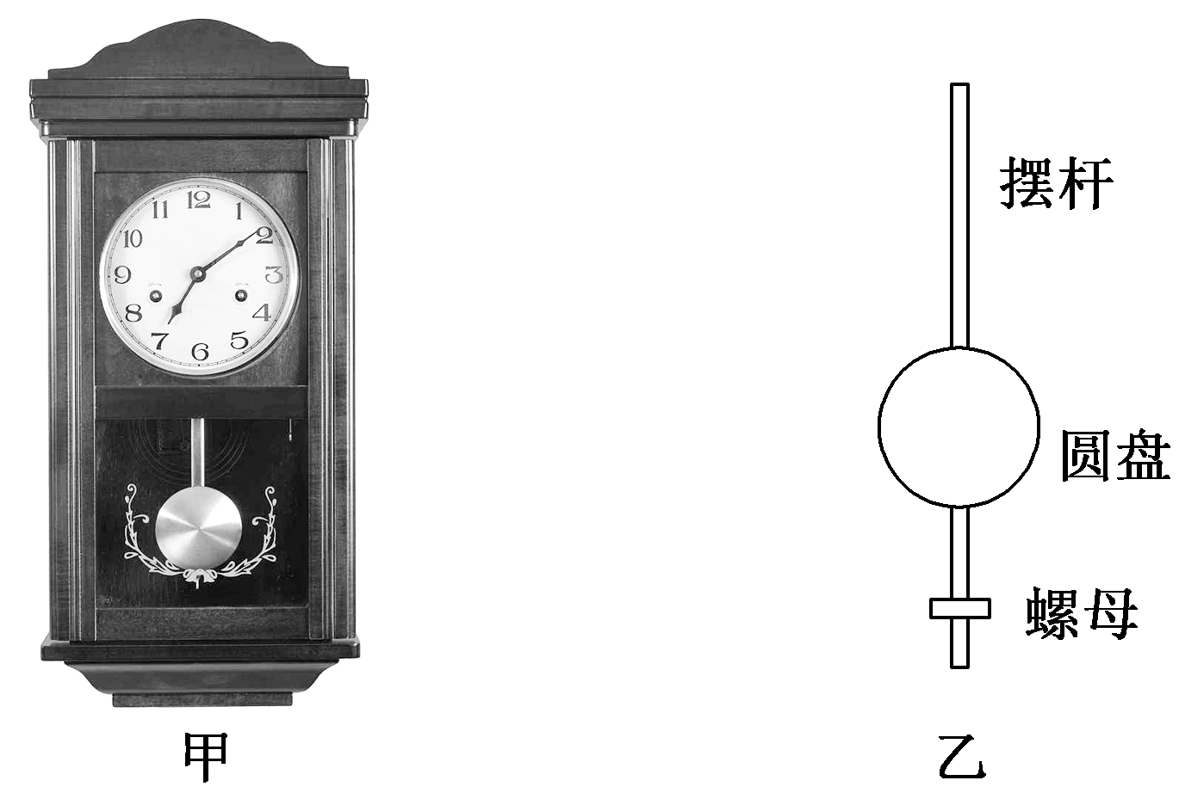
二、注重学以致用和思维建模
1．惠更斯利用摆的等时性原理制成了第一座摆钟。如图甲所示为日常生活中我们能见到的一种摆钟。图乙所示为摆的结构示意图，圆盘固定在摆杆上，螺母可以沿摆杆上下移动。在a地走时准确的摆钟移到b地未做其他调整时摆动加快了，下列说法正确的是 ( )
A．a地的重力加速度较大，若要调准可将螺母适当向下移动
B．a地的重力加速度较大，若要调准可将螺母适当向上移动
C．b地的重力加速度较大，若要调准可将螺母适当向下移动
D．b地的重力加速度较大，若要调准可将螺母适当向上移动

Slide 31
2．一个单摆的摆球偏离到最大位置时，正好遇到空中竖直下落的雨滴，雨滴均匀附着在摆球的表面，下列说法正确的是 ( )
A．摆球经过平衡位置时速度要增大，周期减小，振幅要增大
B．摆球经过平衡位置时速度没有变化，周期减小，振幅也减小
C．摆球经过平衡位置时速度没有变化，周期也不变，振幅要增大
D．摆球经过平衡位置时速度要增大，周期不变，振幅要增大

Slide 32
3．(选自鲁科版新教材课后练习)某同学用单摆测定一座山的海拔，在山顶上他测得摆长为l的单摆做简谐运动的周期为T。已知引力常量为G，地球质量为M，地球半径为R。求山顶的海拔。

Slide 33


“课时跟踪检测”见“课时跟踪检测（十）”
(单击进入电子文档)

Slide 34


